Slide 1
Министерство науки и высшего образования Российской Федерации Федеральное государственное бюджетное образовательное учреждение высшего образования Уфимский государственный нефтяной технический университет Кафедра вычислительной техники и инженерной кибернетики КУРСОВАЯ РАБОТА по дисциплине «Разработка мобильных приложений» РАЗРАБОТКА МОБИЛЬНОГО ПРИЛОЖЕНИЯ ДЛЯ СОЗДАНИЯ И ПРОХОЖДЕНИЕ СОЦИОЛОГИЧЕСКИХ ОПРОСОВ
Выполнил:
студент группы БПО-21-01
Семенов Вячеслав

Slide 2
Актуальность: Социологические опросы остаются ключевым инструментом изучения общественных процессов. В современном информационном мире, где данные играют решающую роль в принятии решений, эти опросы необходимы для понимания мнений и предпочтений людей. Развитие информационных систем для опросов становится все более актуальным в условиях быстро меняющейся социокультурной среды.
Цель: разработка мобильного приложения для учета бюджета, предназначенного для операционной системы Android, с целью упрощения создание и прохождение соц. опросов.
Задачи:
1. Анализ предметной области
2. Анализ материала по мобильной разработке
3. Проектирование
4. Создание графического интерфейса
5. Реализация приложения

Slide 3
Анализ предметной области
Предметная область включает в себя множество важных аспектов, связанных с социальными опросами
Создание социологических опросов;
Предоставление общего доступа к социологическим опросам;
Создание и участие в обсуждениях;

Slide 4
Проектирование
Основной функционал:
1. Создание опроса. В зависимости от целей, пользователь может:
создавать новый опрос, выбрать фотографии
Комментировать опрос, ставить лайки, проходить опроса
2. Подписываться на пользователей:
Искать нужного пользователя;
Подписаться на пользователя.
3. Создание обсуждений. В зависимости от целей, пользователь может:
Создавать обсуждения;
Участвовать в уже созданных обсуждениях;
4. Редактировать профиль:
Изменять фотографию, имя, описание профиля;
Выйти из аккаунта.

Slide 5



Реализация
Используемые технологии:
Android Studio
Google Firebase
Kotlin

Slide 6
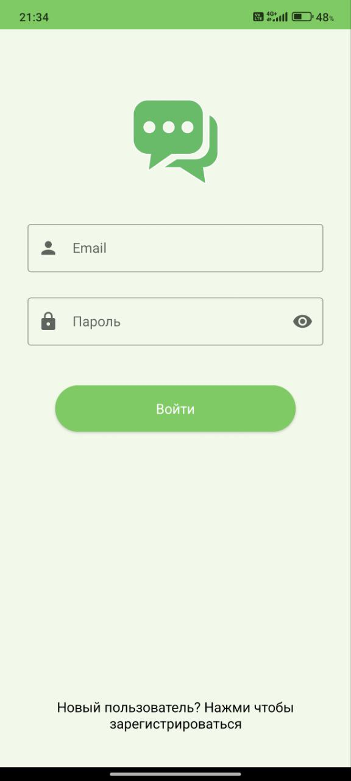
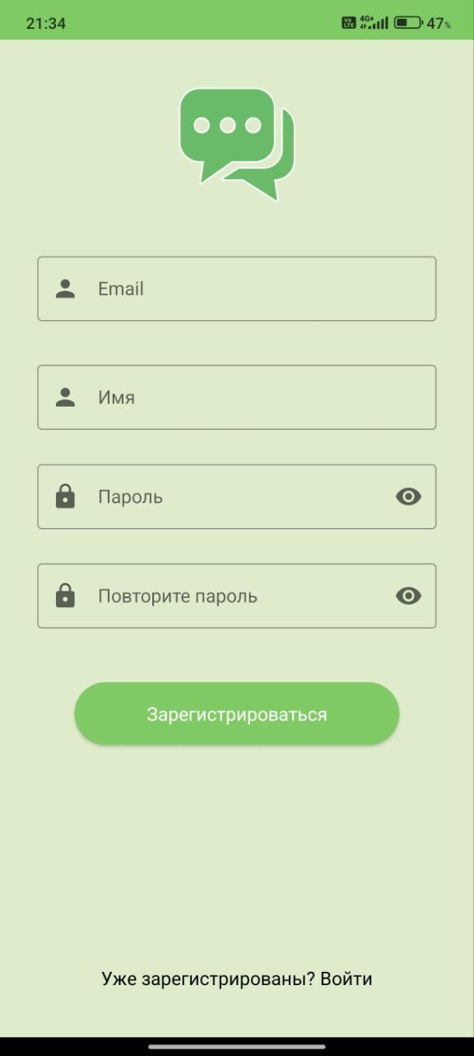
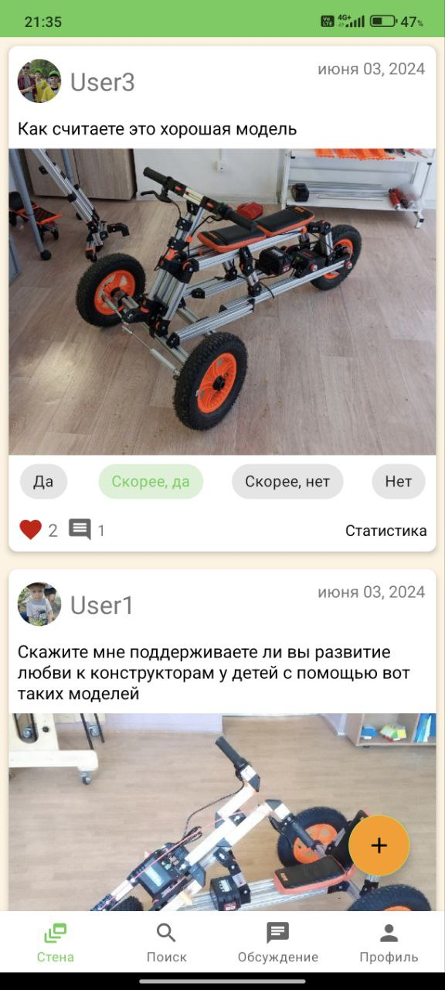
Навигация AuthentificationActivity
LoginFragment
RegisterFragment
MainActivity

Slide 7
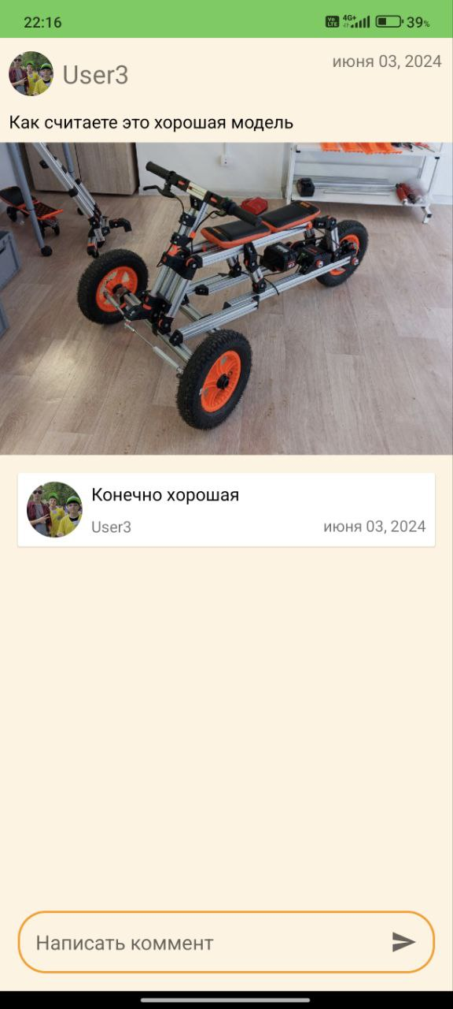
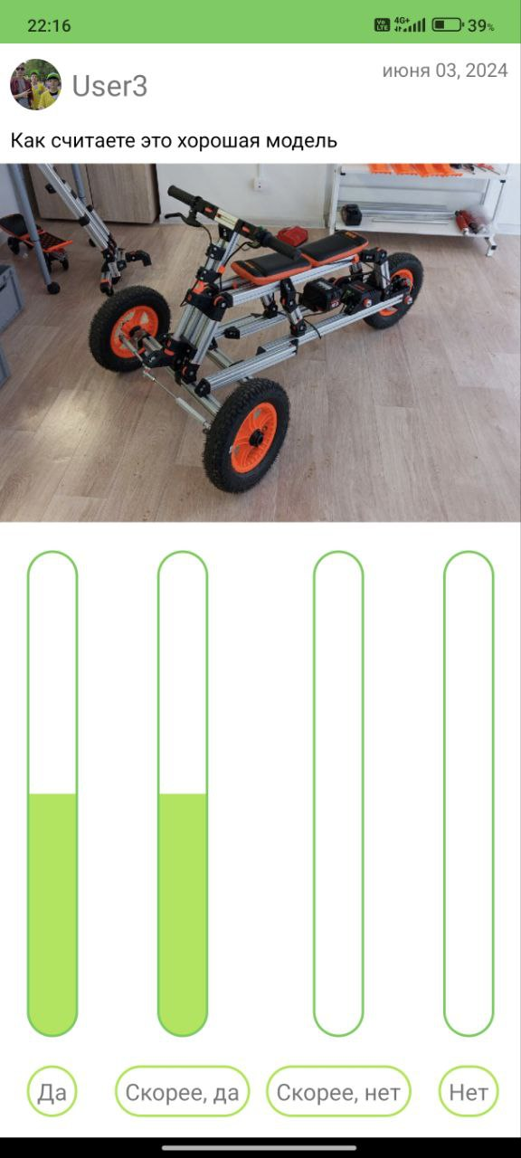
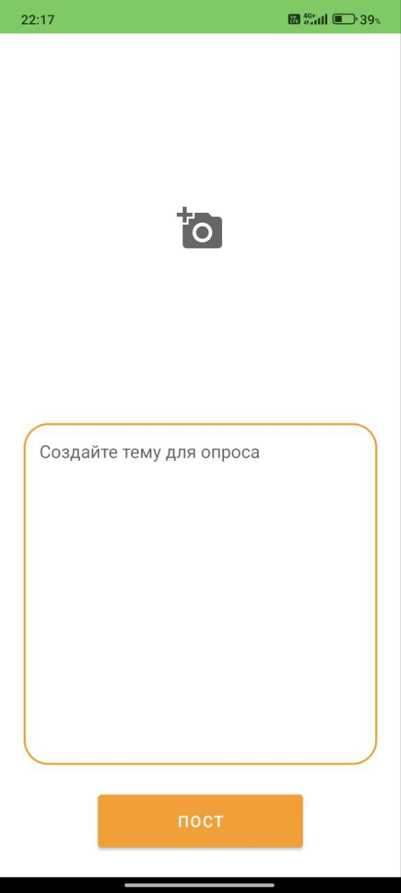
Раздел «Стена»
FeedFragment
CommentActivity
StatisticActivity
CreatePostActivity

Slide 8
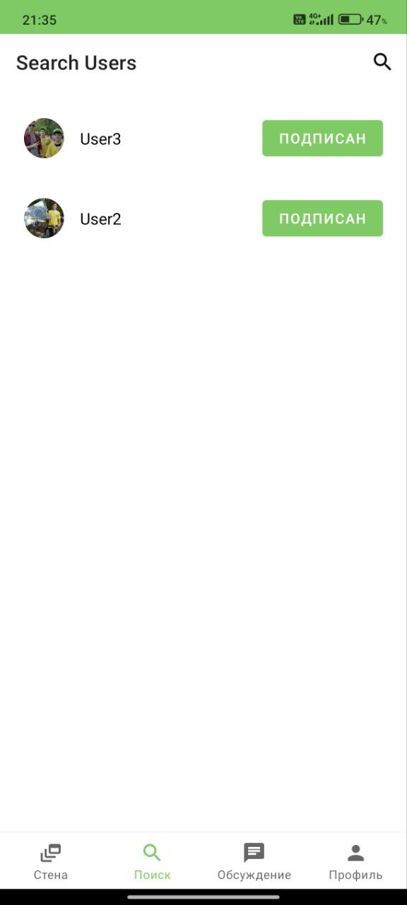
Раздел «Поиск пользователя»

Slide 9
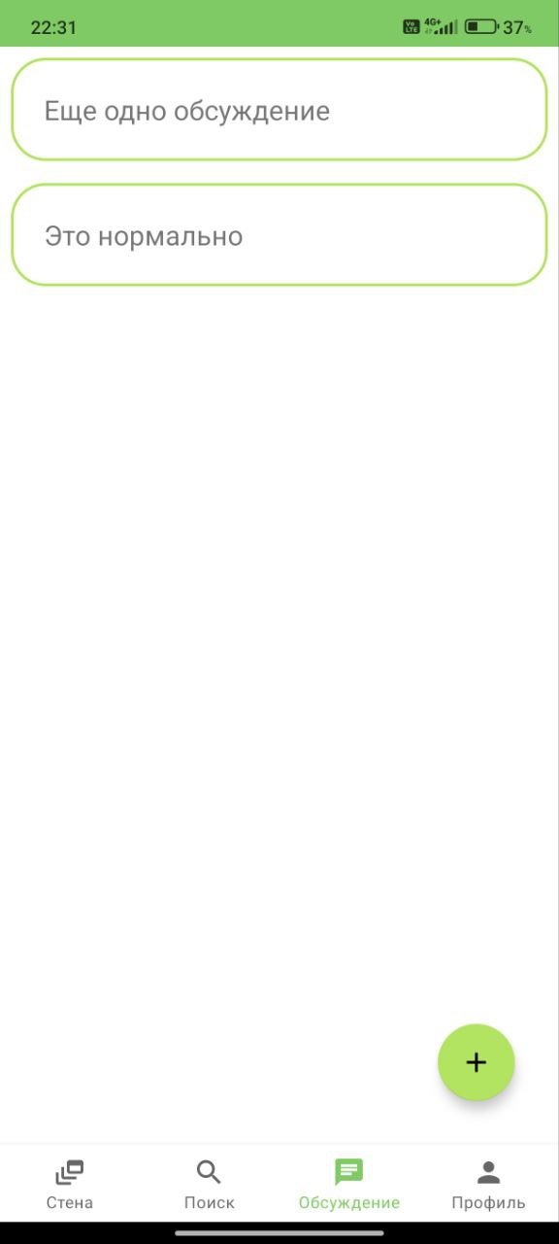
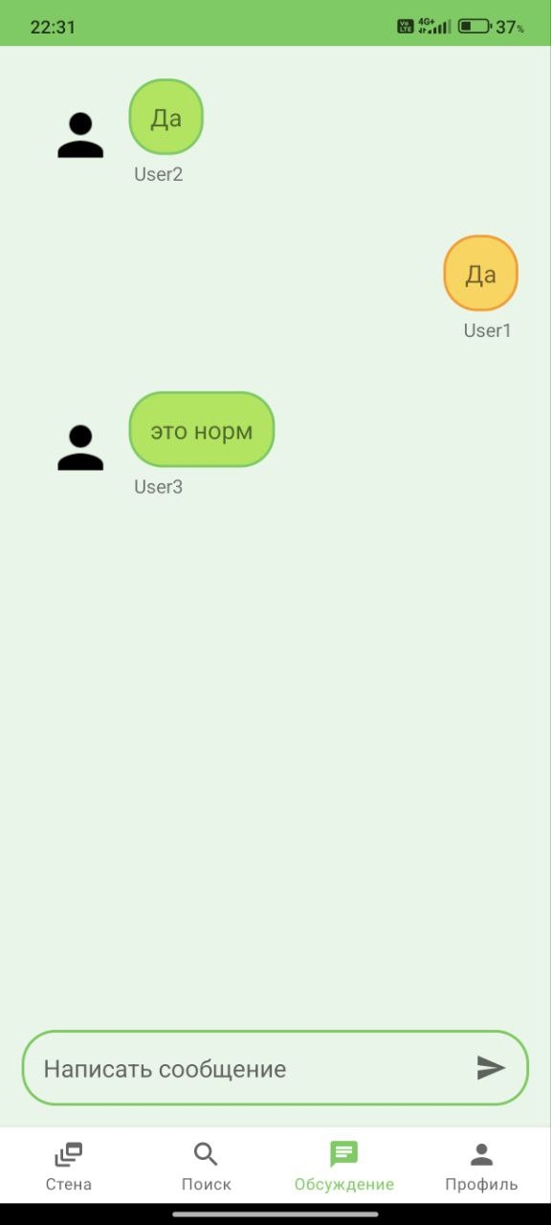
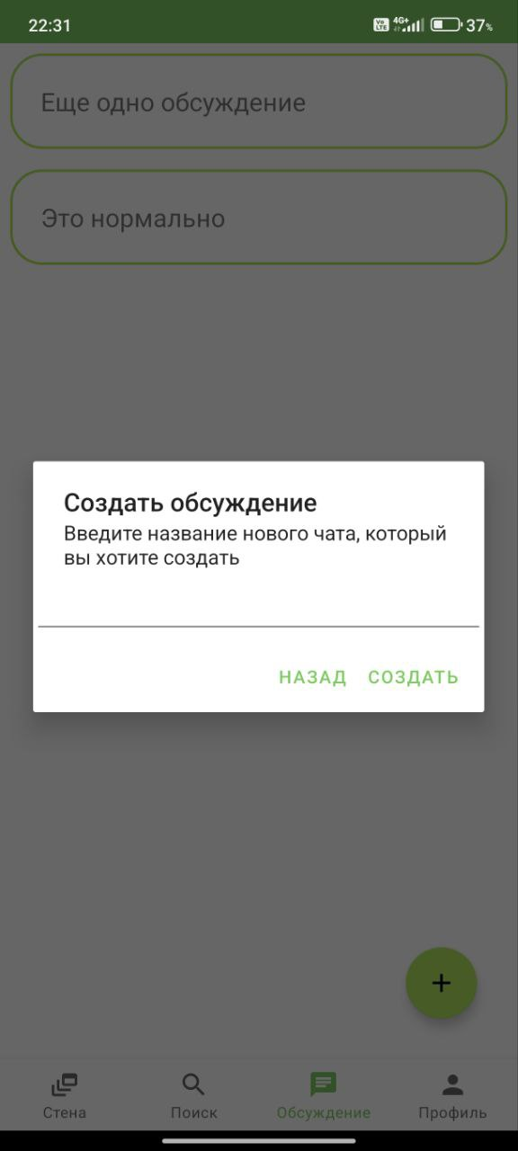
Раздел «Обсуждение»
ChatroomFragment
ChatFragment
FeedFragment

Slide 10
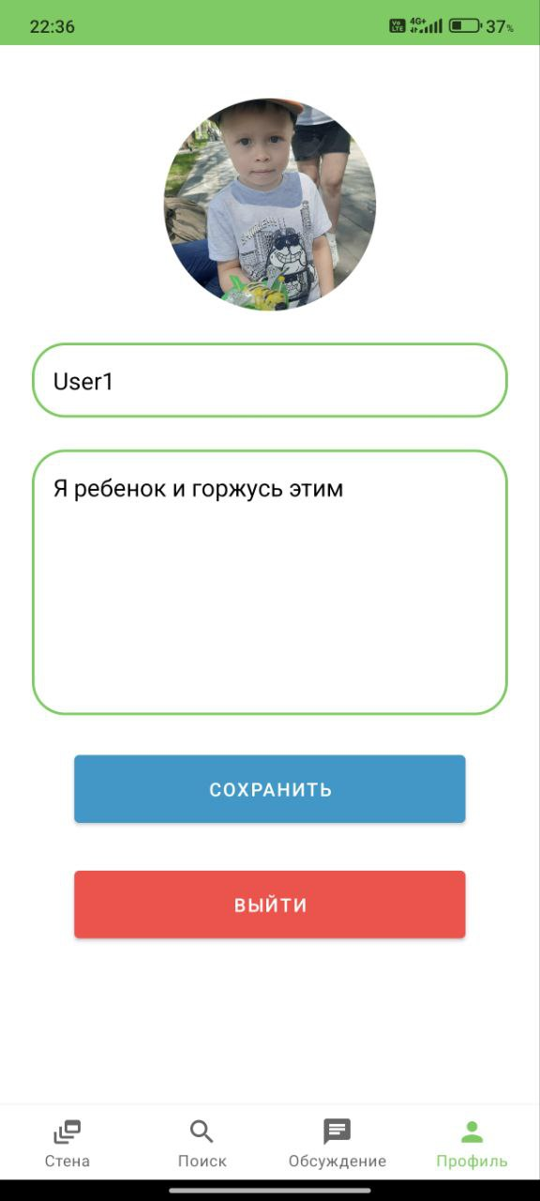
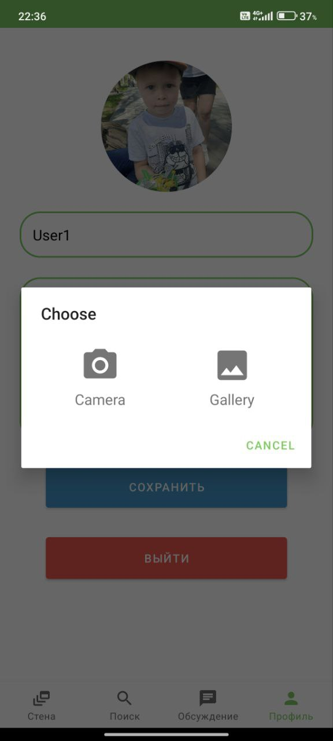
Раздел «Профиль»
`
ProfileFragment
ImagePicker
Authentification Activity

Slide 11
Заключение В данной курсовой работе было разработано приложение для создание и прохождение социологических опросов, имеющее функционал для создание и прохождение опроса, также реализующее их графическое представление. Также были проанализированы технологии создания мобильного приложения, выбраны операционная система мобильного устройства для работы программного продукта и среда для ее разработки.

Slide 12
Спасибо за внимание!

